Slide 2
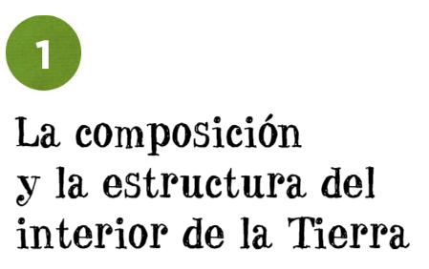
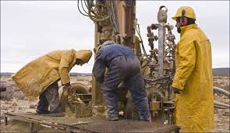
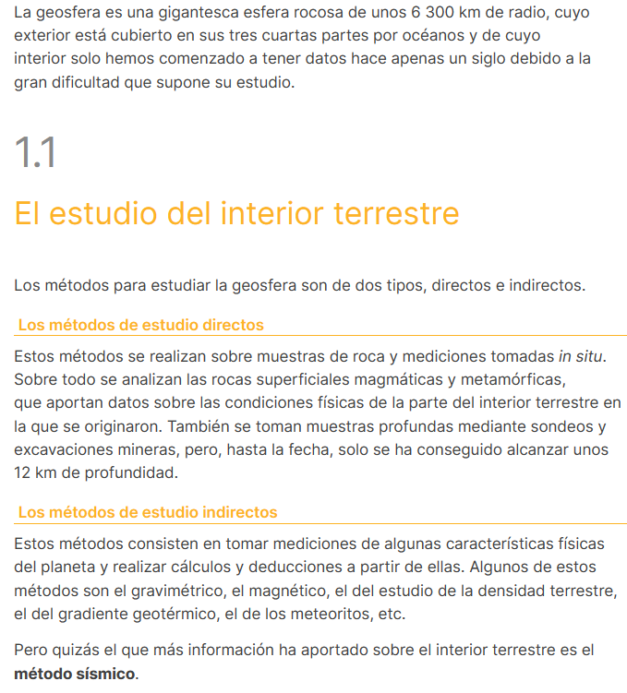
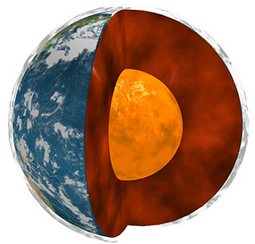

Slide 3
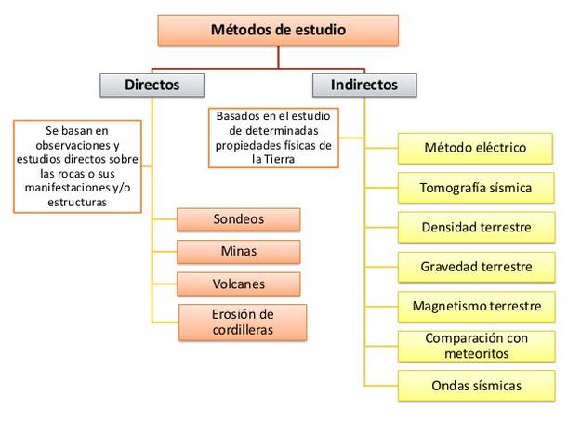

Slide 4
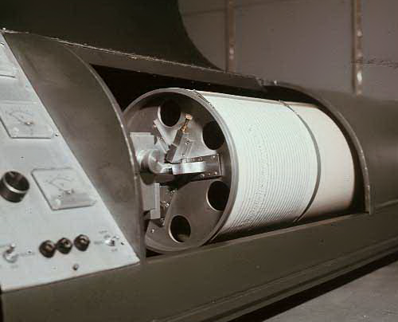
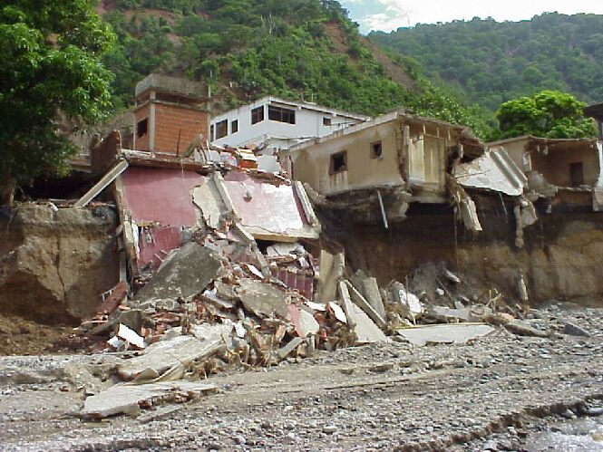

Slide 5
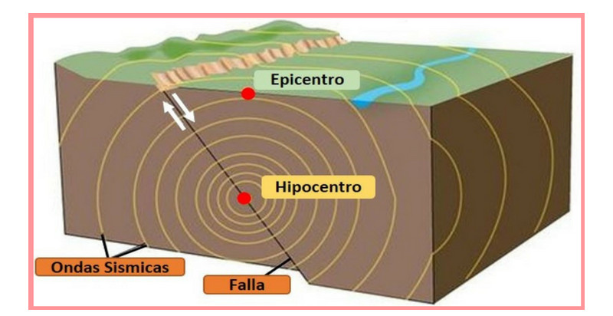
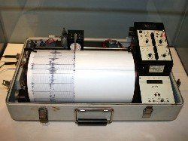
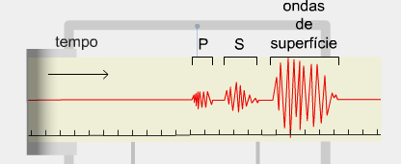
(P y S)

Slide 6
Hacen vibrar las partículas del terreno en la misma dirección de propagación de la onda.
ONDAS P

Slide 7
ONDAS S
Hacen vibrar las partículas del terreno en una dirección perpendicular a la de propagación de la onda (avanzan mediante un movimiento ondulatorio perpendicular a la dirección de propagación).
Las ondas S sólo se propagan en sólidos, por ello, si dejan de propagarse a cierta profundidad nos están indicando que las rocas están fundidas a esa profundad, es decir en estado líquido, así por ejemplo es como se sabe que el núcleo externo está líquido.

Slide 8
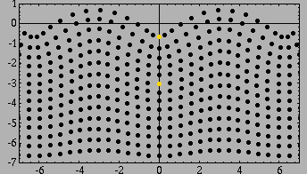
- Ondas superficiales: son las últimas que se registran en los sismogramas, aparecen como consecuencia de la llegada de trenes de ondas P y S a las superficies de contacto entre materiales de características mecánicas distintas, principalmente la superficie de contacto tierra-aire y tierra-océano.
Son las que provocan las catástrofes superficiales asociadas a los terremotos de gran intensidad. Se producen 2 tipos de ondas superficiales:
- Las R o Rayleigh: producen una oscilación ascendente y descendente como el oleaje.

Slide 9
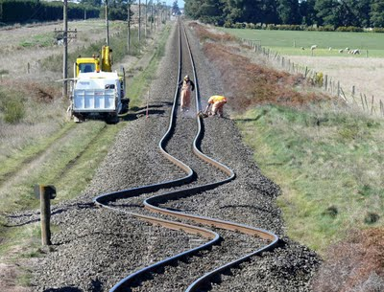
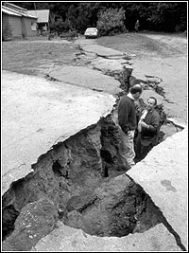
- Las L o Love con una propagación similar a las ondas S pero, en este caso, en el plano horizontal como el movimiento de una serpiente; aunque estas ondas no penetran a mucha profundidad, son las mayores responsables de los daños producidos en los cimientos y estructuras de las construcciones.
Las ondas Love son las que provocan cortes horizontales en el suelo.

Slide 10
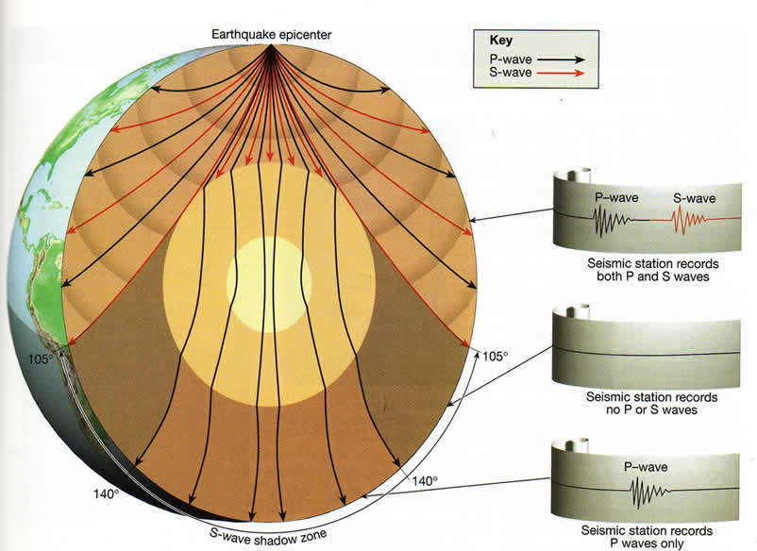

Slide 12
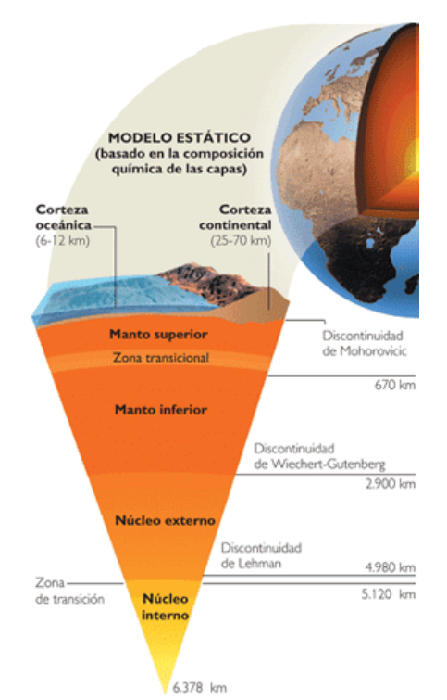
Modelo Geoquímico o Estático:
- CORTEZA
* continental
* oceánica
- MANTO
* superior
* zona transicional
* inferior
- NÚCLEO
* externo
* interno

Slide 13
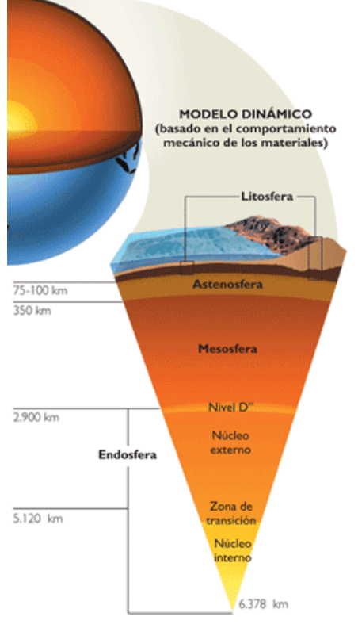
Modelo Dinámico:
- LITOSFERA
- ASTENOSFERA
- MESOSFERA
Nivel “D”
- NÚCLEO
* externo
* zona de transición
* interno

Slide 14
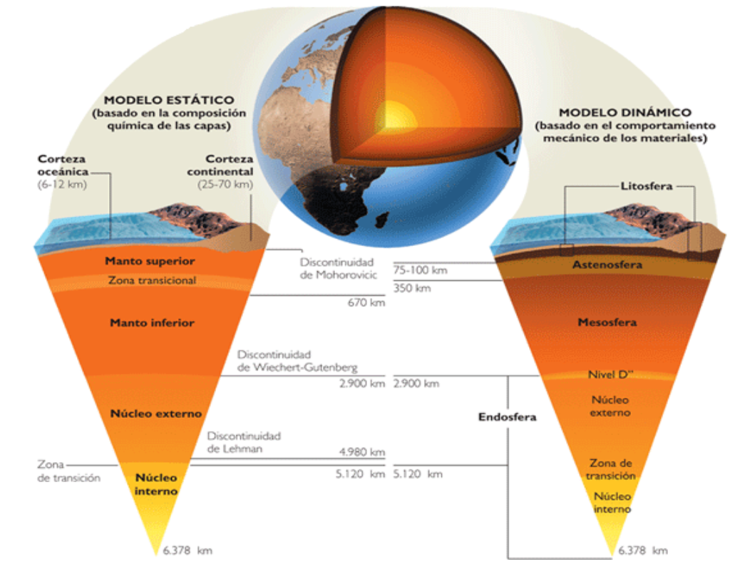

Slide 15
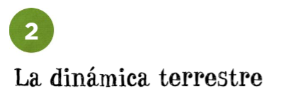
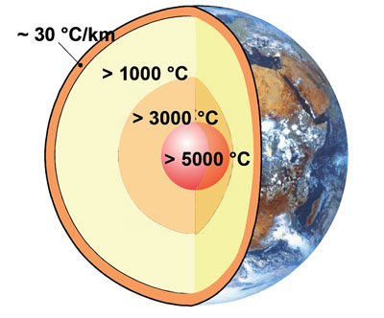
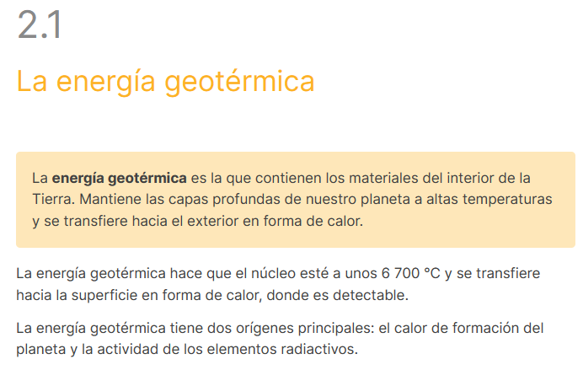

Slide 16
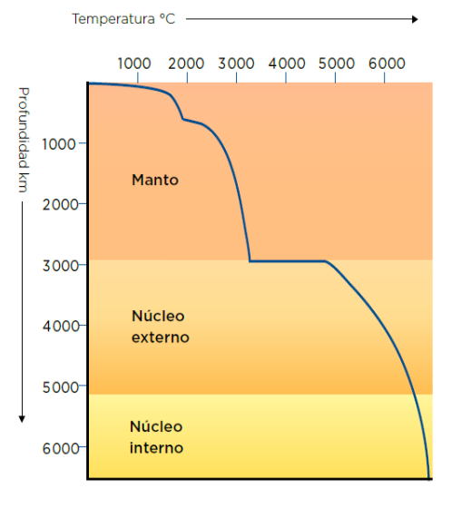

Slide 17
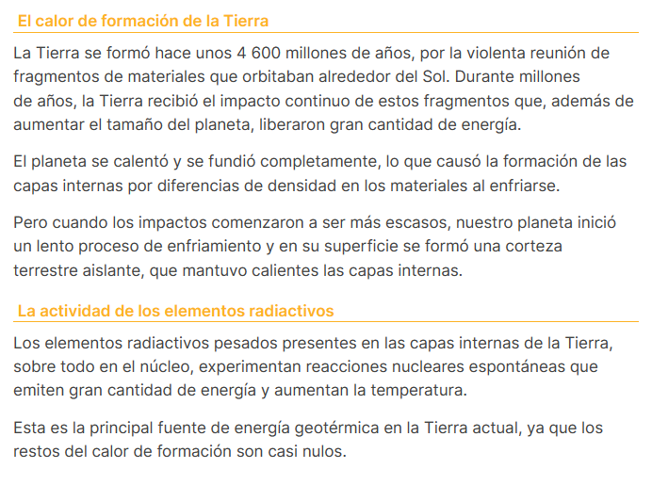
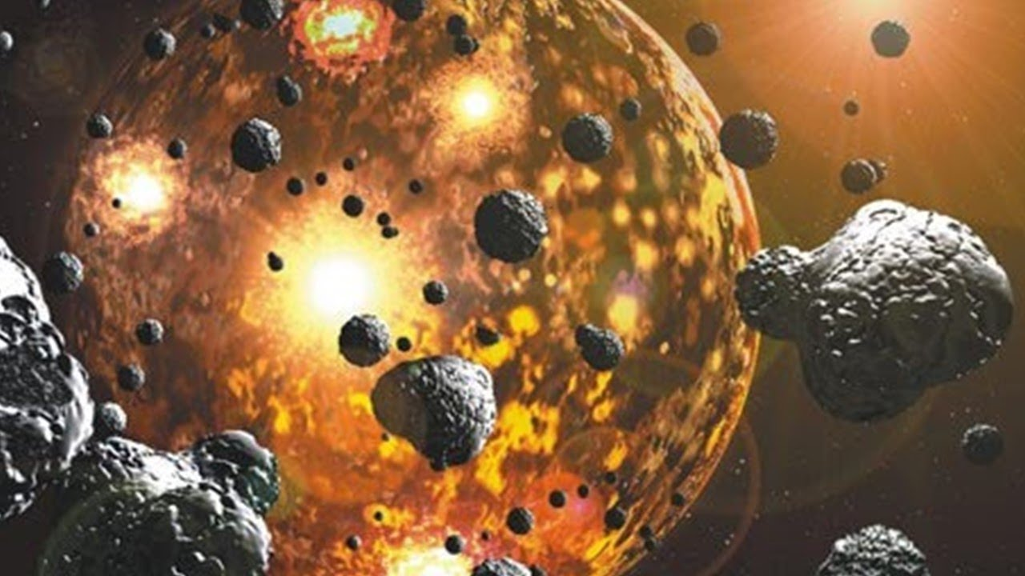

Slide 18
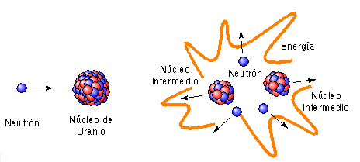

Slide 19
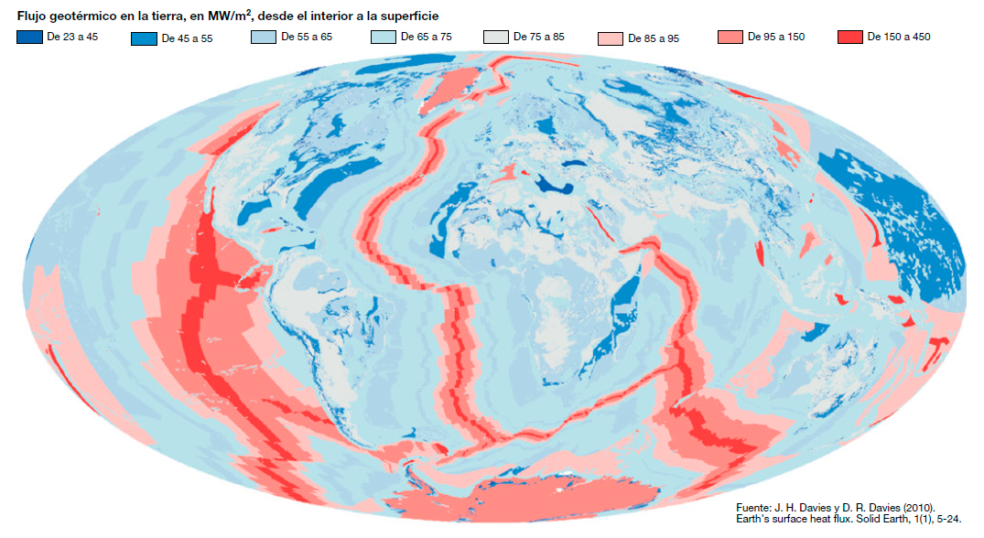

Slide 20
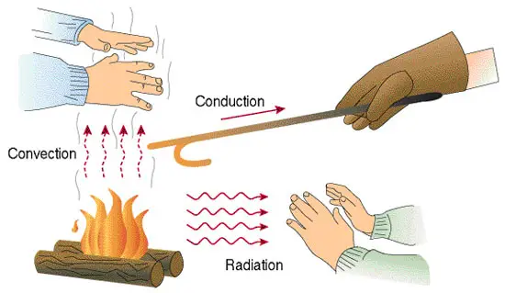

Slide 21
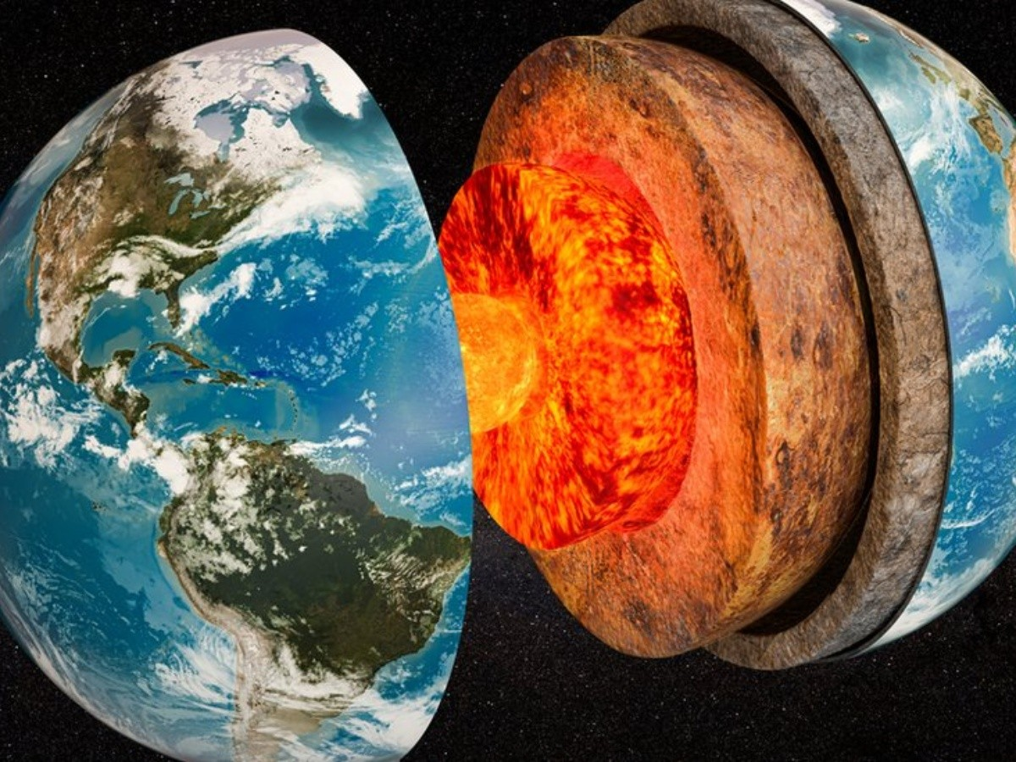

Slide 22
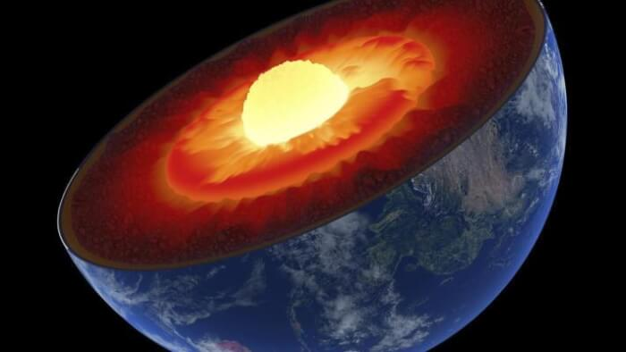

Slide 23
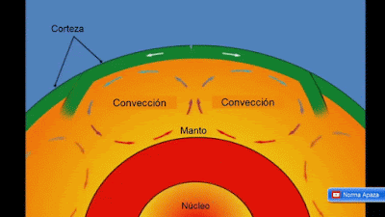

Slide 24
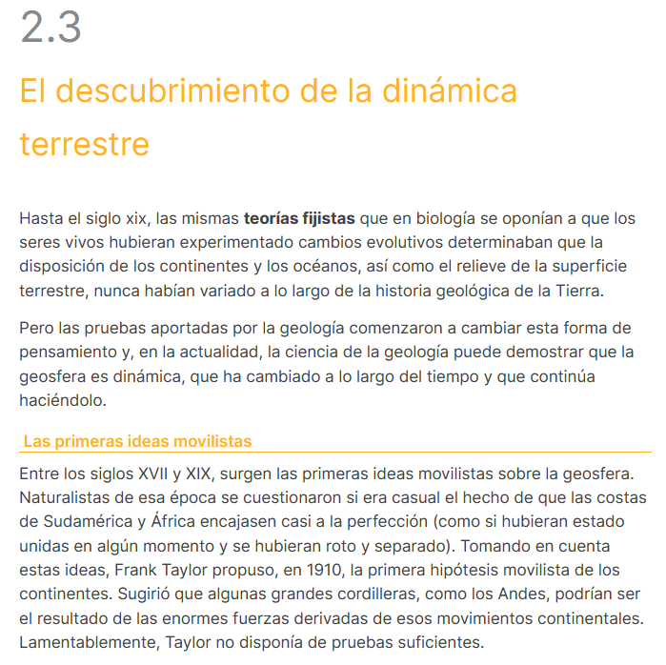
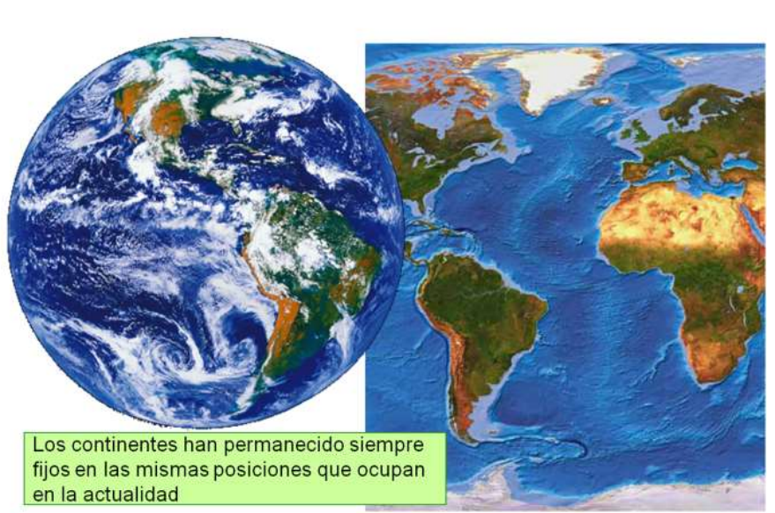

Slide 25
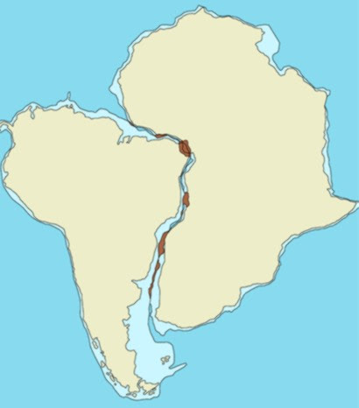
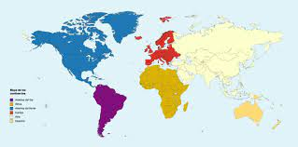

Slide 26
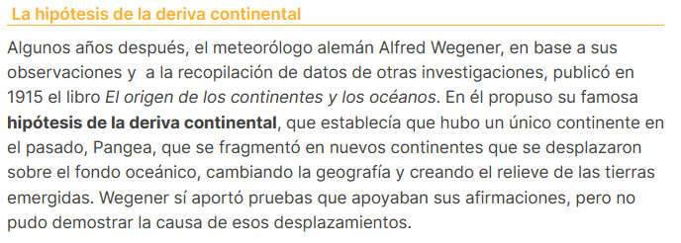
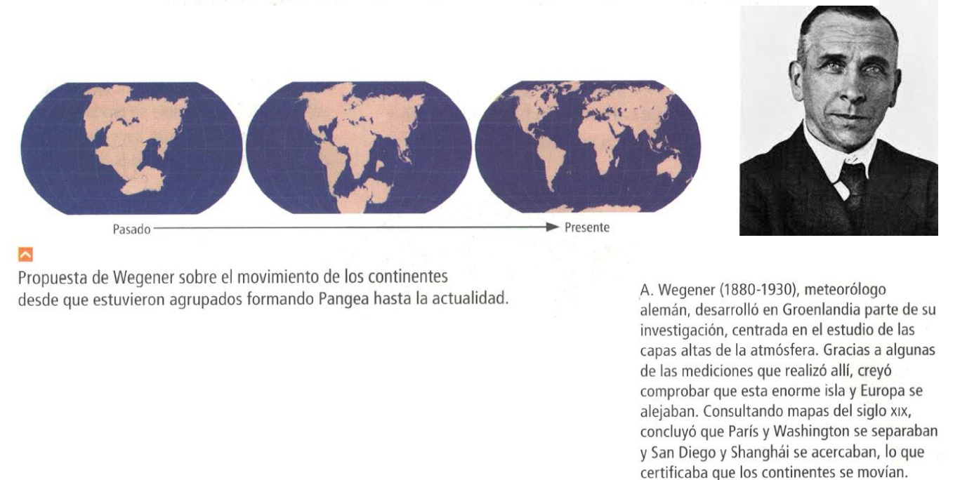

Slide 27
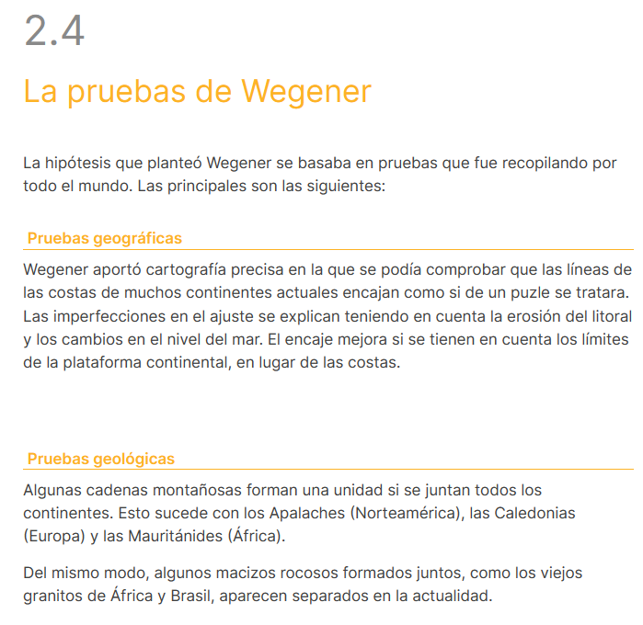
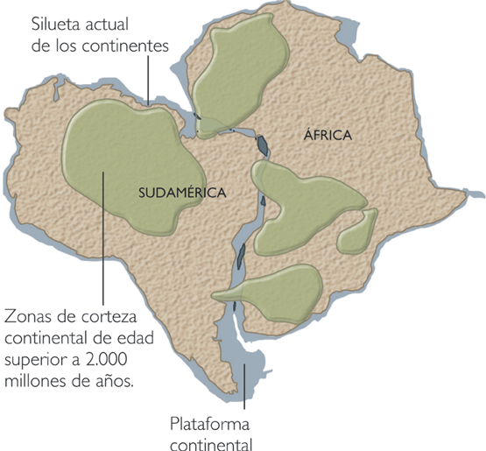

Slide 28
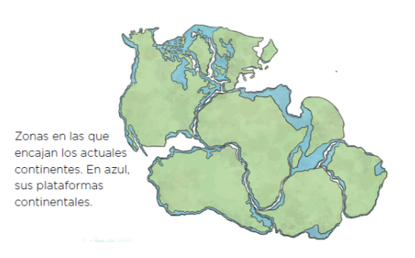

Slide 29
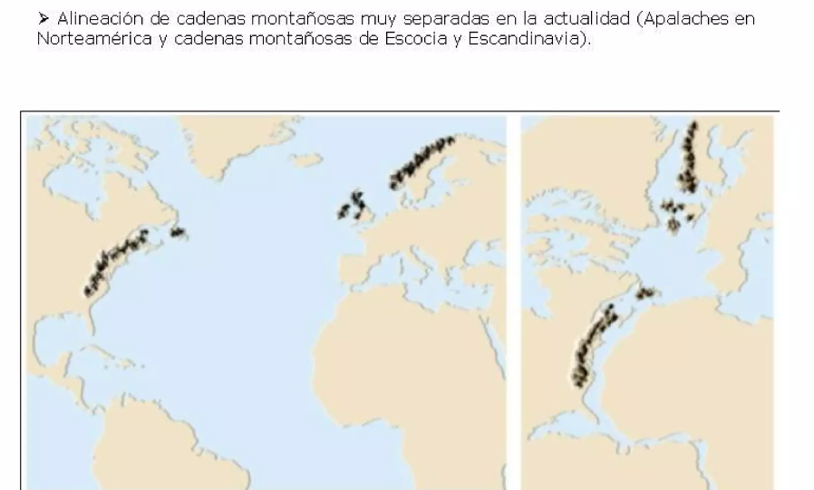
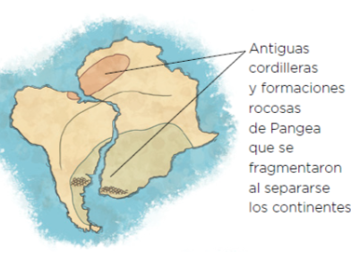

Slide 30
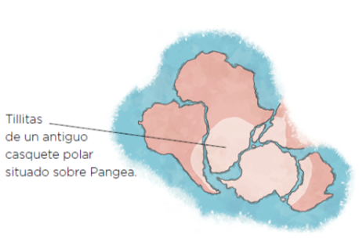

Slide 31
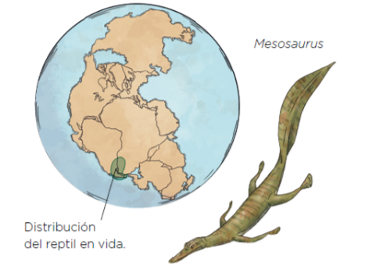

Slide 34
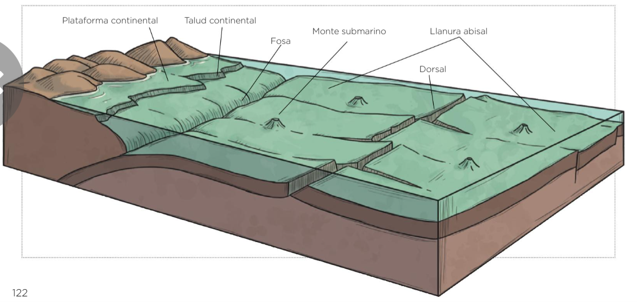

Slide 37
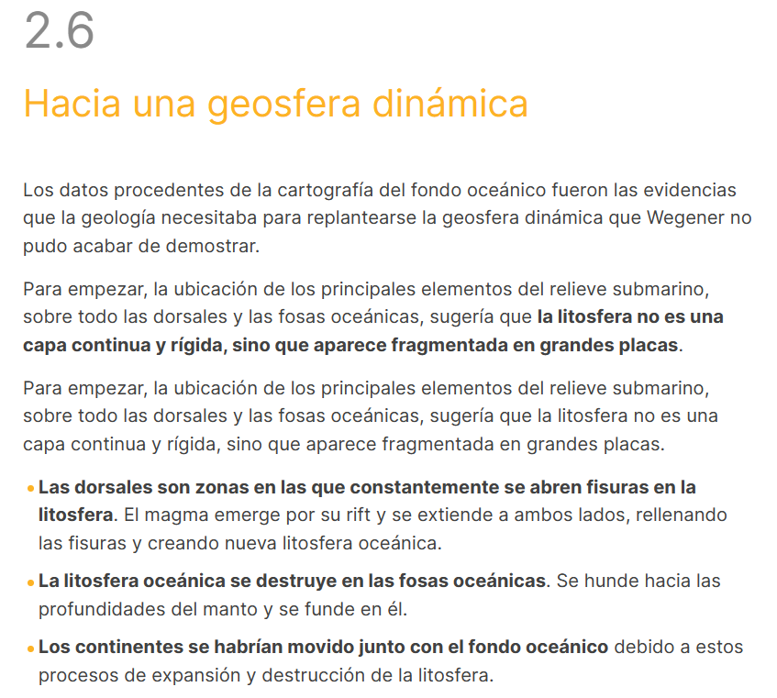
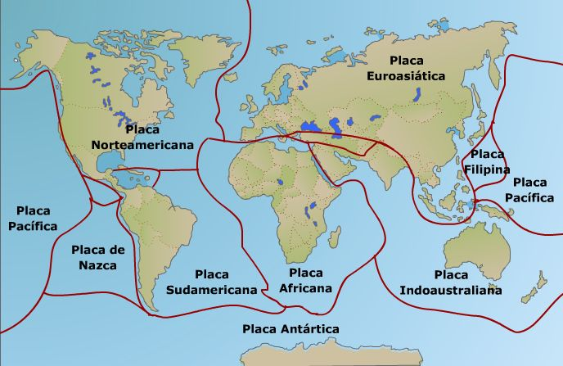

Slide 39
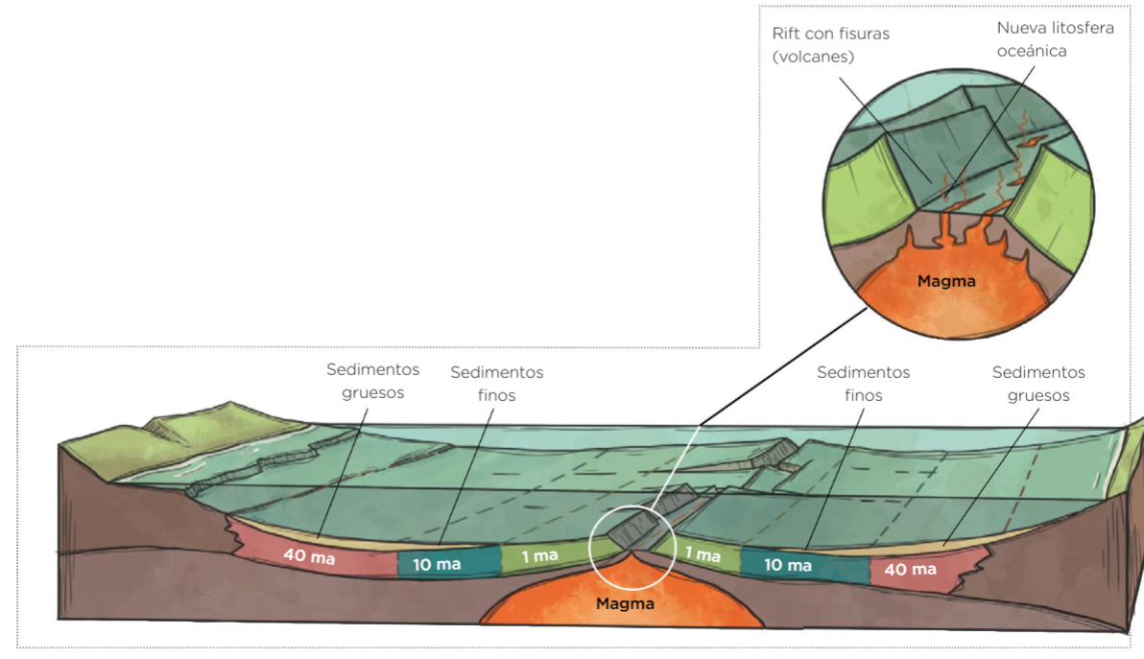
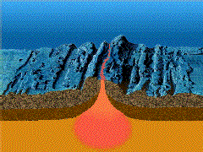

Slide 40
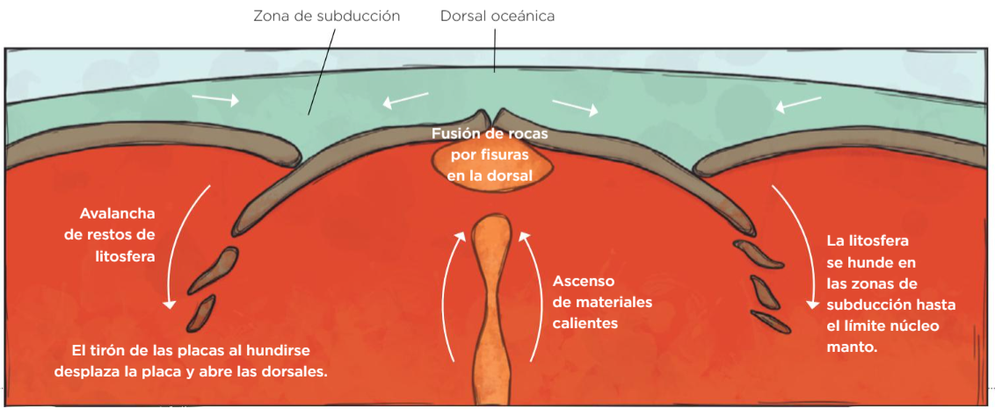
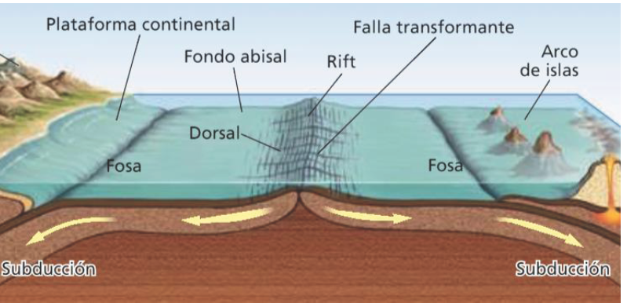

Slide 42
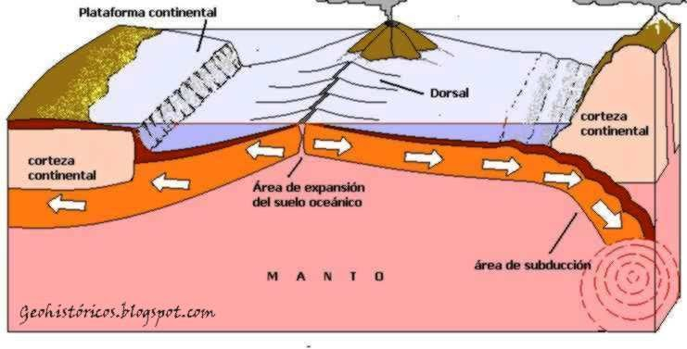

Slide 59
Falla de San Andrés

Slide 77
Granito, la roca plutónica más común.

Slide 78
Edificio volcánico

Slide 83
Gases

Slide 84
Gases

Slide 85
Gases

Slide 86
Gases

Slide 87
Piroclastos de tipo ceniza

Slide 88
Piroclastos de tipo ceniza

Slide 89
Piroclastos de tipo lapilli

Slide 90
Piroclastos de tipo bombas

Slide 91
Piroclastos de tipo bombas

Slide 104
Pliegue tumbado

Slide 105
Pliegue tumbado

Slide 106
Pliegue recumbente

Slide 107
Pliegue inclinado

Slide 108
Pliegue vertical

Slide 120
FALLA DE ALHAMA DE MURCIA (FAM), QUE TRUNCA LOS CONOS DE DEYECCIÓN. FOTOGRAFÍA AÉREA DEL SGE, (1957).

